Slide 1
TorchScript模型上线流程分享
顾彭晨
2020/08/27

Slide 2
目录
推断：
动态图和静态图
Tracing和Scripting
自定义层
上线流程
训练：
分布式训练
混合精度训练
*该目录内所有内容均可在harbor.do.proxima-ai.com/alpha/alpha-devel:1.4上实现。

Slide 3
动态图和静态图
In TensorFlow 1.0, the graph is static. That means that we create and connect all the variables at the beginning, and initialize them into a static (unchanging) session. This session and graph persists and is reused: it is not rebuilt after each iteration of training, making it efficient.
Session，Placeholder
PyTorch uses a dynamic graph. That means that the computational graph is built up dynamically, immediately after we declare variables. This graph is thus rebuilt after each iteration of training. Dynamic graphs are flexible and allow us modify and inspect the internals of the graph at any time.
Module，forward，autograd
ONNX，Torchscript

Slide 4
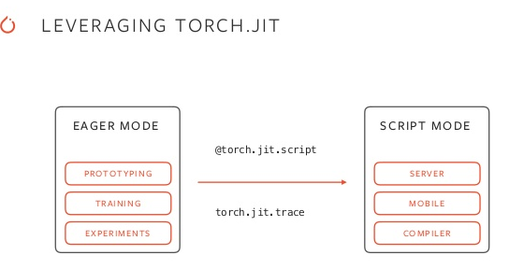
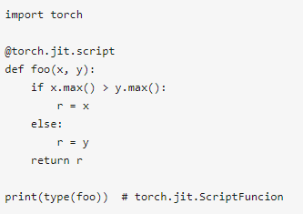

Tracing 和 Scripting
TorchScript
TorchScript是一种从PyTorch代码创建可序列化和可优化模型的方法。任何TorchScript程序都可以从Python进程中保存，并加载到没有Python依赖的进程中。
Scriptng
脚本化一个函数或者nn.Module对象，将会检查它的源代码， 将其作为TorchScript代码使用TorchScrit编译器编译它，返回一个ScriptModule或ScriptFunction。 TorchScript语言自身是Python语言的一个子类, 因此它并非具有所有的Python语言特性。
Tracing
Trace-based means that it operates by executing your model once, and exporting the operators which were actually run during this run. This means that if your model is dynamic, e.g., changes behavior depending on input data, the export won’t be accurate. Similarly, a trace is likely to be valid only for a specific input size (which is one reason why we require explicit inputs on tracing.).

Slide 5
自定义层
介绍
二阶段检测器如faster-rcnn，mask-rcnn，由于其二阶段的特性，会需要通过自己用c++或者cuda实现nms和ROIAlign/ROIPooling等torch不支持的op（在最新的torchvision 0.5.0的中已经支持了2d nms和 2d ROIAlign/ROIPooling，但3d暂不支持），在转成torchscript时，这些op同样需要自己的实现并注册成torch.ops。
实现
主要需要注意要用到torch的 ATen库，ATen库是pytorch的c++api，提供基础的张量和数学运算。一般会用到ATen/ATen.h，ATen/cuda/CUDAContext.h，并确保函数的输入输出接口是at::tensor格式。
注册
需要用到torch/script.h， 通过torch::RegisterOperators()（旧版本pytorch用的是torch::jit::RegisterOperators())，把自定义层注册成torch的 op。
编译
支持Cmake或者setuptools编译。
给TritonInferenceServer使用，请使用Cmake编译。
示例：http://git.do.proxima-ai.com/yanghua/NoduleNet/tree/trt/custom_op

Slide 6
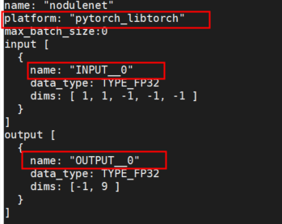
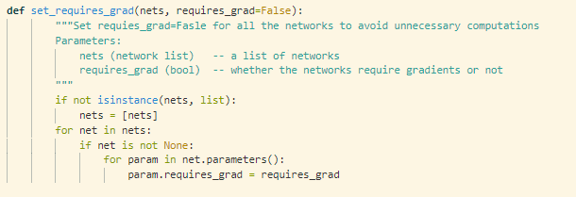
上线流程
训练模型前请检查代码，确保模型的代码满足Tracing和Scripting的要求，保证模型能转成torchscript格式。
经过训练后得到模型， 通过Tracing或/和Scripting的途径，把模型转成torchscript格式(model.pt)，注意在转换前需要把模型参数中的requires_grad设为false，否则显存占用会飙升。
如果模型中使用到了自定义层，请在与Trtserver相同cuda和cudnn版本的镜像中(比如20.03的nvidia_pytorch镜像)使用Cmake编译得到自定义层的so文件。
在TrtServer的配置文件中，添加该模型的配置文件。

Slide 7
分布式训练
Horovod是Uber开源的深度学习工具，为实现分布式训练提供帮助。采用的是Ring allreduce训练同步机制。支持 Tensorflow，Keras，Pytorch， MXNet。全框架支持，训练速度和可扩展性(scalability)是值得推荐它的三大优点。
使用说明：http://git.do.proxima-ai.com/cn.aitrox.ai/grouplung/tree/refractor/lungNoduleDetection
代码介绍：https://github.com/horovod/horovod/blob/master/docs/pytorch.rst
注意点： lr = base_lr * hvd.size
batch_size = total_batch_size /hvd.size
Sync BatchNorm
horovod.torch.SyncBatchNorm :https://horovod.readthedocs.io/en/stable/api.html#module-horovod.torch

Slide 8
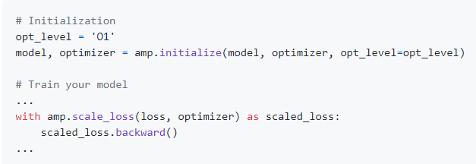

混合精度训练
混合精度训练能减少显存占用(对多卡尤为有效)，加快计算速度，需要tensor core的支持，但是也带来了问题比如数据上下溢出(Overflow / Underflow),舍入误差(Rounding Error)，主要的解决方法是混合精度和损失放大。
float16 最大范围是 [-65504 - 66504]
float16 能表示的精度范围是 2^-24，超过这个数值的数字会被直接置0。
详细介绍：https://zhuanlan.zhihu.com/p/103685761
Nvidia apex 是一个为pytorch提供混合精度训练支持的插件，通过调用apex.amp实现。
代码实现： https://github.com/NVIDIA/apex
FP32函数注册： amp.register_float_function(torch, 'sigmoid')
函数与horovod一起使用
FP16 Infer

